Slide 1
Impactos de la Producción de cultivos en el AMBIENTE
El Carbono y los nutrientes en la rotación
EQUIPO ASESOR CREA 30 DE Agosto Mari lauquen
Luis firpo – Gastón Galarce
Notes:
Luis

Slide 2
SISTEMA SUSTENTABLE
Recursos Disponibles
SUELO
AGUA
NUTRIENTES
GENÉTICA
MANEJO
Ambientes
Balance de
Carbono
Cobertura
Gestión del Agua
Clima
Agua Util
Napas
Fertilización
Balance de
Nutrientes
ROTACIONES

Slide 3
¿COMO VENIMOS? (Diagnóstico)
Entramos en un sistema de Agricultura continua bajo siembra directa.
Mas del 50% de la Agricultura en la Argentina se hace en tierras Arrendadas.
Se volvió un negocio anual.
Campos propios con presión de alquileres.
Baja inversión en fertilizantes.
El marco político alienta el cultivo de soja y desalienta la producción de Gramíneas.

Slide 4
¿Cuáles son los objetivos de la producción agrícola?
Primero es bueno tener una Visión a Largo plazo partiendo de esta pregunta:
¿Qué suelos les vamos a dejar a las futuras generaciones luego de nuestra gestión?
Tenemos que generar un Sistema Sustentable.
Con balance positivo de carbono.
Conservar el suelo de la erosión hídrica y eólica.
Cuidar el balance de nutrientes.
Concepto de cuidado ambiental y Ecología.
Producir alimentos para el mundo (la responsabilidad de tener un recurso finito en nuestras manos)

Slide 5
Objetivo de las Rotaciones
Es encontrar el sistema que cumpla las necesidades de Corto Plazo y contemple los objetivos de Largo plazo.
¿Cómo?
Diseñando nuevas rotaciones que interpreten el AMBIENTE, ajustando la producción a la oferta de los mismos.
Reinventar las secuencias de cultivos para maximizar el uso del recurso AGUA, manejando eficientemente la economía del agua y secuestro de carbono.
Adecuar una estrategia productiva que maximice el uso eficiente de esos recursos disponibles (FERTILIZACION) generando RENTA con el menor impacto ambiental.
Integrar los conocimientos para obtener la mejor ecuación de RENTA / SUSTENTABILIDAD / RIESGO

Slide 6
SISTEMA SUSTENTABLE
Recursos Disponibles
SUELO
AGUA
NUTRIENTES
GENÉTICA
MANEJO
Ambientes
Balance de
Carbono
Cobertura
Gestión del Agua
Clima
Agua Util
Napas
Fertilización
Balance de
Nutrientes
ROTACIONES

Slide 7
AMBIENTE: Oferta Ambiental
Topografía: zonas de escurrimiento (lomas), zonas de balance cero (medias lomas), zonas que reciben agua (bajos). Hoy contamos con una herramienta muy importante que es la MATRIZ AMBIENTAL RIDZO.
Suelo:
Origen Genético.
Textura.
Fertilidad natural + - fertilidad inducida o agotada.
Impedancias > tipos > profundidad.
Características químicas y físicas de los suelos. (salinidad y estructura)

Slide 8


MATRIZ AMBIENTAL
Nomenclatura
L3
L2
L1
LTs2
LTs1
ML 3
ML 2
ML 1
ML-Ts2
ML-Ts1
ML-T
B-T1
B-T2
B-T3
B-Ts2
B-Ts1
B1
B2
B3

Slide 9
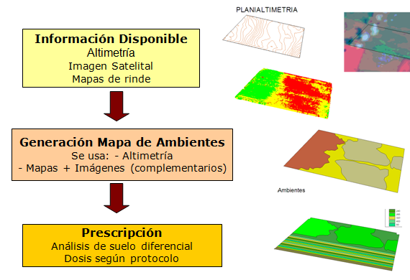
Agricultura por
Ambientes
Lomas
Trigo –Girasol
Baja densidad
Más P
Bajos
Maíz – Soja
Alta densidad
Menos P

Slide 10
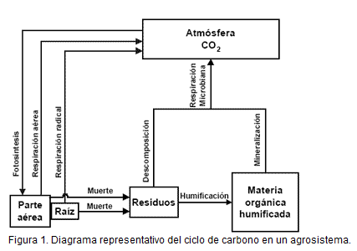
Balance de Carbono
El carbono ingresa por fotosíntesis y sale por la respiración aérea, radical y microbiana.
Fuente: Roberto Alvarez (FAUBA)

Slide 11
Cómo mejoramos el Balance de Carbono
Cultivos que aporten rastrojos (bajo SD)
Altos rindes (Manejo + Fertilización)
Dinámica de los residuos
Cultivos de Cobertura

Slide 12
Balance de Carbono en Secuencias Propuestas

Slide 13
Balance de Carbono en Secuencias Propuestas

Slide 14
Cobertura del SUELO
Depende de:
intensidad de rotación.
% de Gramíneas.
rindes.
cultivos de cobertura.
Notes:
GATO

Slide 15
CULTIVOS DE COBERTURA
Objetivos:
Cubrir el suelo disminuyendo la evaporación dejando mas agua para la transpiración.
Mejorar la estructura del suelo, aumentando la infiltración y % de lluvias efectivas.
Mejorar la dinámica de fertilidad evitando la lixiviación de nitratos.
Mejorar la eficiencia del uso de agua, usando los excesos para la fijación de carbono.
Reducir los procesos de erosión.
Control de malezas.

Slide 16
TRIGO VS CULTIVO COBERTURA en SUR de Córdoba
TRIGO
Cultivos de Cobertura
TRIGO CON RINDES INESTABLES.
CULTIVO DE SEGUNDA DE BAJO POTENCIAL.
PEOR BALANCE HÍDRICO.
BUENA PRODUCCIÓN DE MATERIA SECA.
CULTIVOS POSTERIORES DE ALTO POTENCIAL.
MEJOR BALANCE HÍDRICO.
Ea. EL CONSUELO
LIAG ARGENTINA. S.A.
¿EN Que AMBIENTES se Adapta esta TECNOLOGIA?
En ambientes de Rindes de Fina Inestables ( LOMAS )
En Ambientes que van a ir con siembras TARDIAS Sojas T y Maíces T. (LOMAS)
En AMBIENTES complicados con NAPA cerca, para evitar la salinidad y bajar el nivel de NAPA. ( BAJOS anegables )
Para acotar superficie de FINA

Slide 17
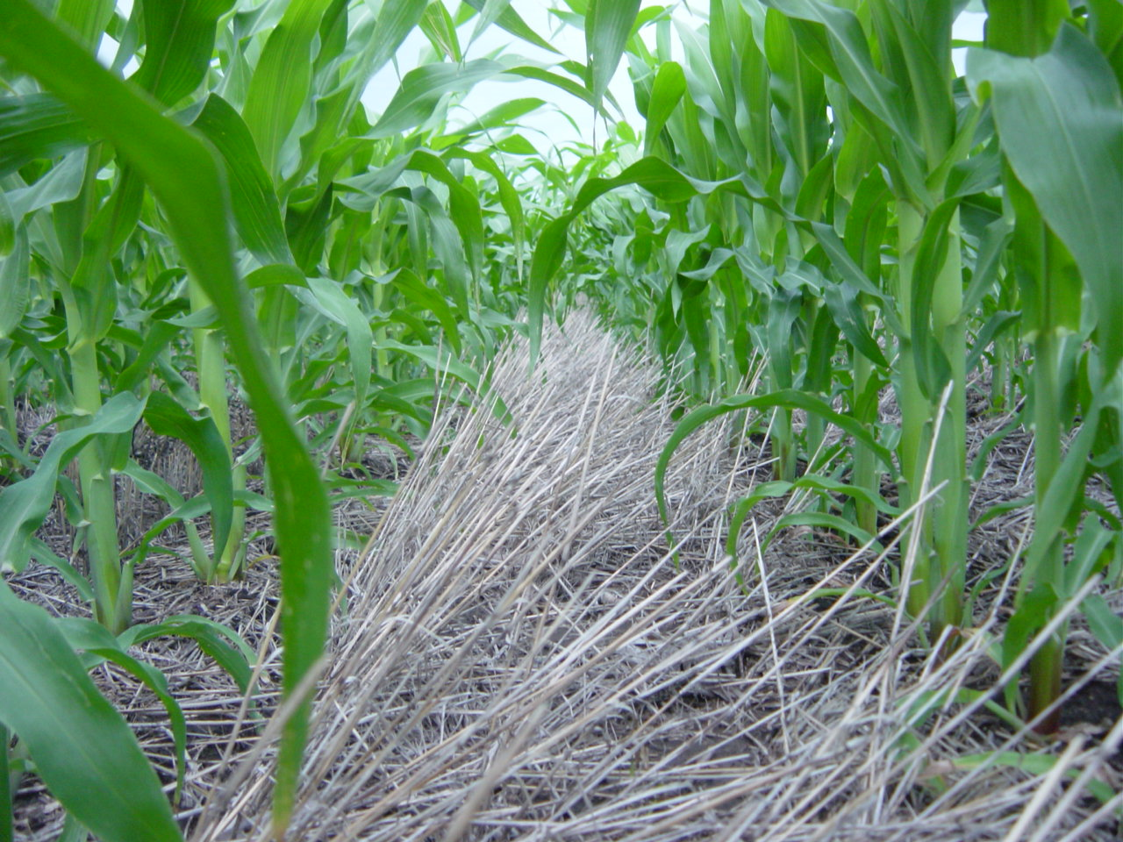
CARBONO
AGUA
Mas dióxido de carbono secuestramos mas cobertura generamos conservando mas agua para la producción de granos
Fuente R Gil

Slide 18
SISTEMA SUSTENTABLE
Recursos Disponibles
SUELO
AGUA
NUTRIENTES
GENÉTICA
MANEJO
Ambientes
Balance de
Carbono
Cobertura
Gestión del Agua
Clima
Agua Util
Napas
Fertilización
Balance de
Nutrientes
ROTACIONES

Slide 19
Agua
Manejo Agua: (Gestión del Agua)
Precipitaciones > series históricas > probabilidad de ocurrencia > Evento ENSO.
Agua, reserva en el suelo : Textura (tanque mas chico o mas grande) y Agua Útil (cuan lleno esta el tanque)
NAPA: (Tanque de reserva) depende de la altura relativa e impedancias profundas que sostienen la napa. Consumo por cultivos y recarga por Lluvias.
Cobertura superficial: depende de intensidad de rotación, % de Gramíneas, rindes y
cultivos de cobertura.
.

Slide 20
Probabilidad Acumulada de ocurrencia de Precipitaciones 61 años Mari lauquen (NC)

Slide 21
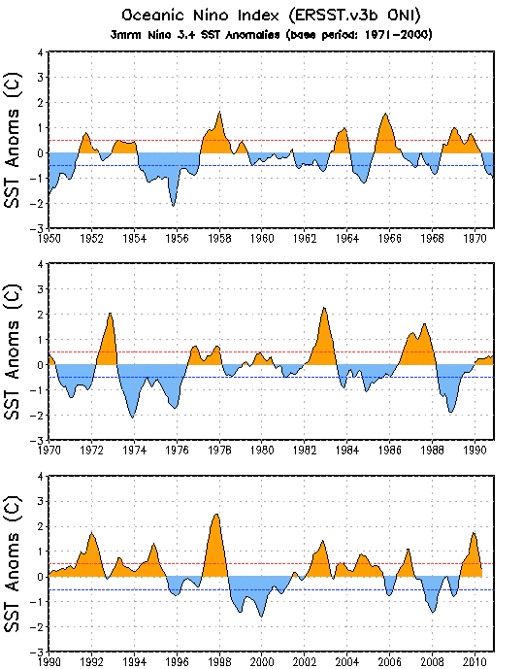
ENSO desde 1950
Es las anomalías de temperatura del Océano Pacifico 0,5 °C por encima de la media pasa a ser año NINO, 0,5°C por debajo de la media pasa a ser año NIÑA y entre 0,5 y – 0,5 °C son años neutros.
El Niño
neutral
La Niña
Notes:
21

Slide 22
Probabilidad de lluvias por evento ENSO
Para el 50% de probabilidades para año NIÑA 700mm/año en años NEUTRO pasamos a 65% de probabilidad para 700mm y el 85% de probabilidad para años NIÑO para 700 mm/año.

Slide 23
Análisis correlación evento ENSO / RINDE 20 años datos CREA 30A ML

Slide 24
Índices de serie de rindes de 20 años agrupados por CULTIVO y por EVENTO

Slide 25
Índices de serie de rindes de 20 años agrupados por CULTIVO y por EVENTO NIÑA
-12%
-18%

Slide 26
Índices de serie de rindes de 20 años agrupados por CULTIVO y por EVENTO NEUTRO

Slide 27
Índices de serie de rindes de 20 años agrupados por CULTIVO y por EVENTO NIÑO

Slide 28
Conclusiones de análisis de evento ENSO con serie Histórica de CREA 30 de Agosto ML
La probabilidad de evento niña es de 34 % y el evento niño tiene un 31 % de ocurrencia. (61 años)
En evento Niña los cultivos de verano rinde en promedio un 10% menos siendo el maíz el mas sensible, y le sigue la soja.
En Neutro podemos esperar los rindes promedios de los cultivos de verano.
En eventos Niño los cultivos de verano rinden en promedio un 7% por encima de la media, destacándose el maíz y soja con un 10% mas, y el Girasol queda un 2% por debajo de la media.
Sin duda el Girasol es el cultivo mas estable con CV mas bajo.

Slide 29
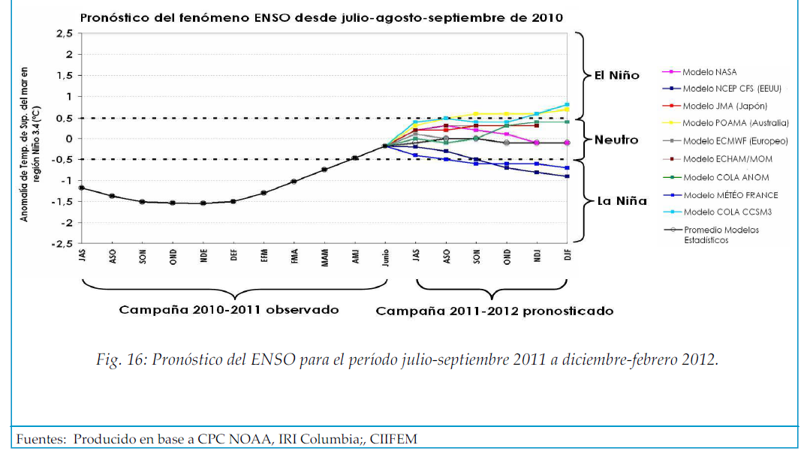
Tendencia Climática 2011 (fenómeno ENSO)
2011
INTA Trenque Lauquen

Slide 30
RESERVA DE AGUA EN EL SUELO
Textura
Agua Útil
NAPA
Consumo por cultivos

Slide 31
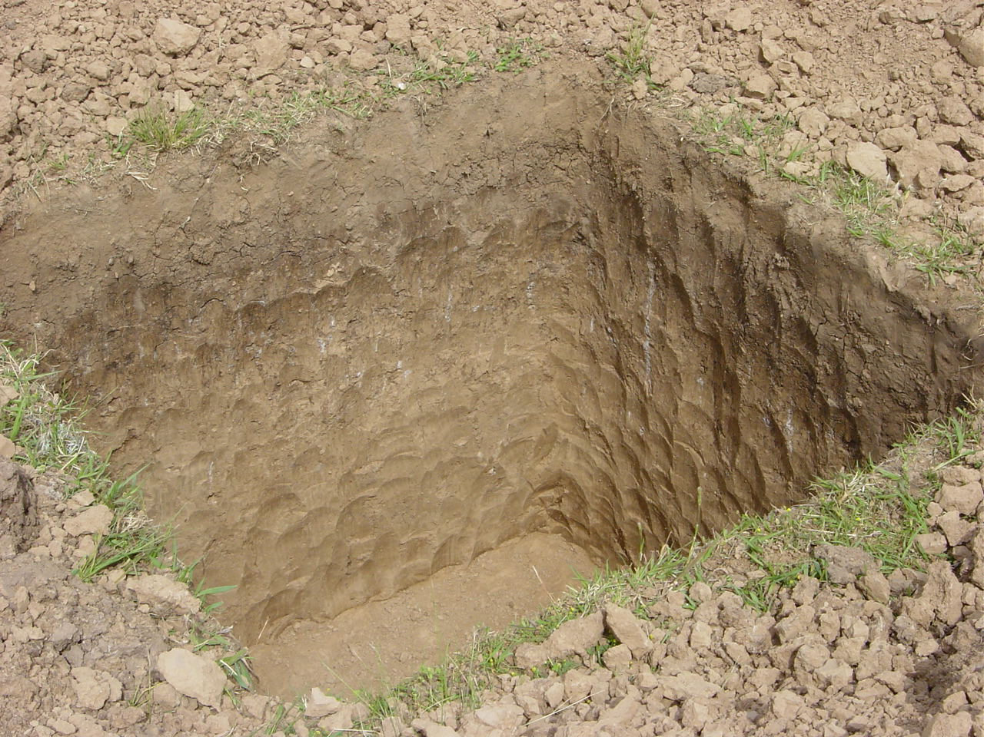
Composiciones del SUELO Y TEXTURA
50 %
textura
50 %

Slide 32
CAPACIDAD DE ALMACENAMIENTO DE AGUA DEL SUELO
40
35
30
25
20
Contenido Volumétrico (%)
15
10
5
0
arenoso
franco arenoso
franco
franco limoso
franco arcillo limoso
arcilloso
Lmax. Lmin.

Slide 33
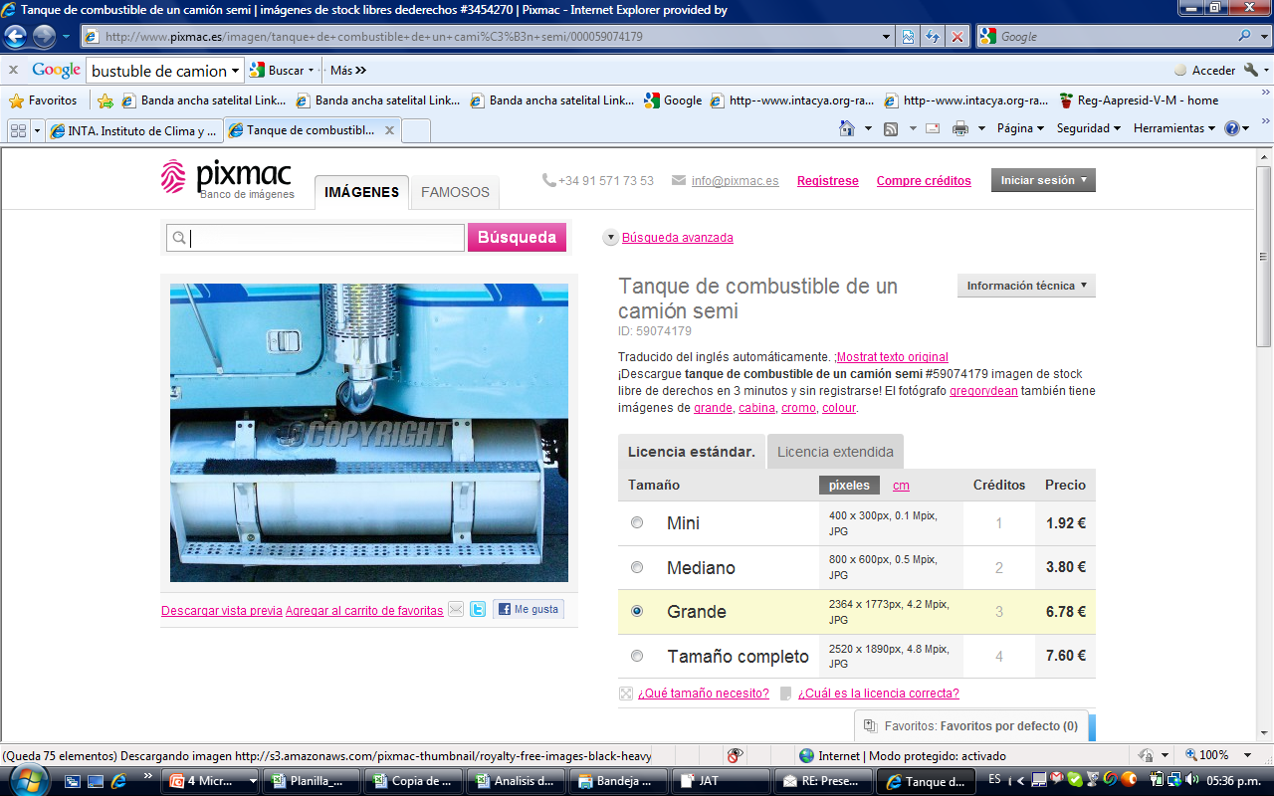
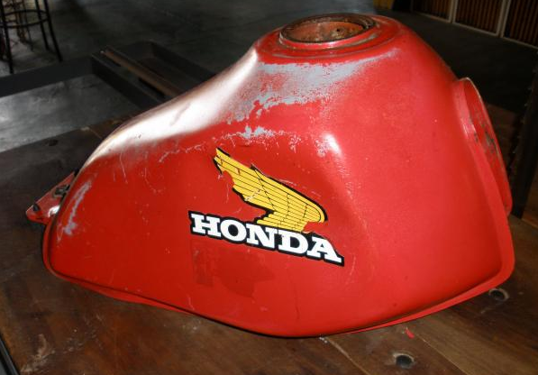
¿Que capacidad de Tanque tenemos en nuestros suelos ?
Tanque de Moto
Tanque de CAMION
TEXTURA + PROFUNDIDAD DEL PERFIL

Slide 34
AGUA UTIL
AU
CC
pmp
- 0,1 atm
- 1 atm
- 15 atm
- 1m
- 150 m
DISPONIBILIDAD DE AGUA
ENERGIA DE RETENCIÓN
R GIL

Slide 35
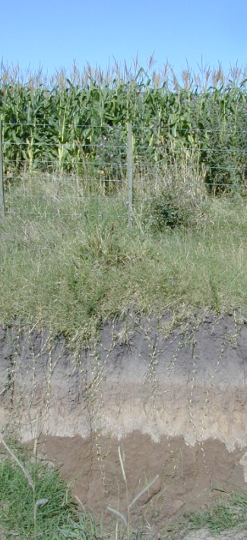
productividad vs. profundidad de napa
NAPAS
Aporte capilar
Anegamiento
capilaridad
productividad
POTENCIAL
1
año húmedo
año seco
0
0
1
2
3
4
5
6
Profundidad de napa (m)
Prof de raíces
Banda IV
Banda III
Banda II
Banda I
Jobbágy et al 2008 – Agromercado

Slide 36
Banda óptima
de profundidad
Maiz: 140-240 cm
Soja: 120-220 cm
Trigo: 70-170 cm
Maíz 2006-2007
Maíz
2007-2008
Soja
2006-2007
Soja
2007-2008
rendimiento (qq/Ha)
Trigo 2006
Trigo 2007
profundidad (m)
profundidad (m)
Nosetto - Jobbágy –Sznaider - Jackson 2009 – Field Crops Research

Slide 37
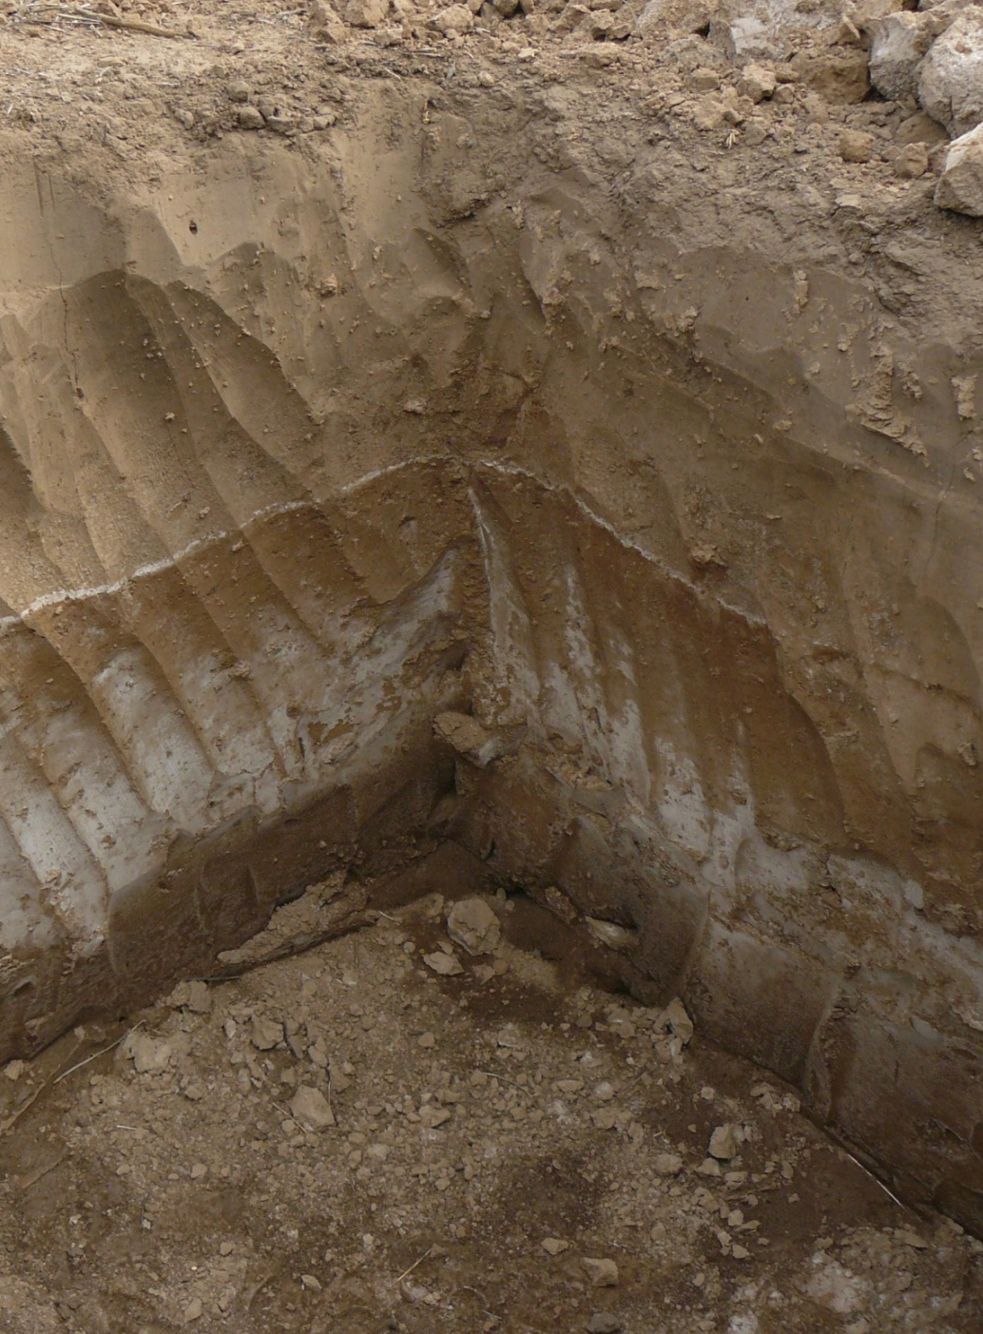
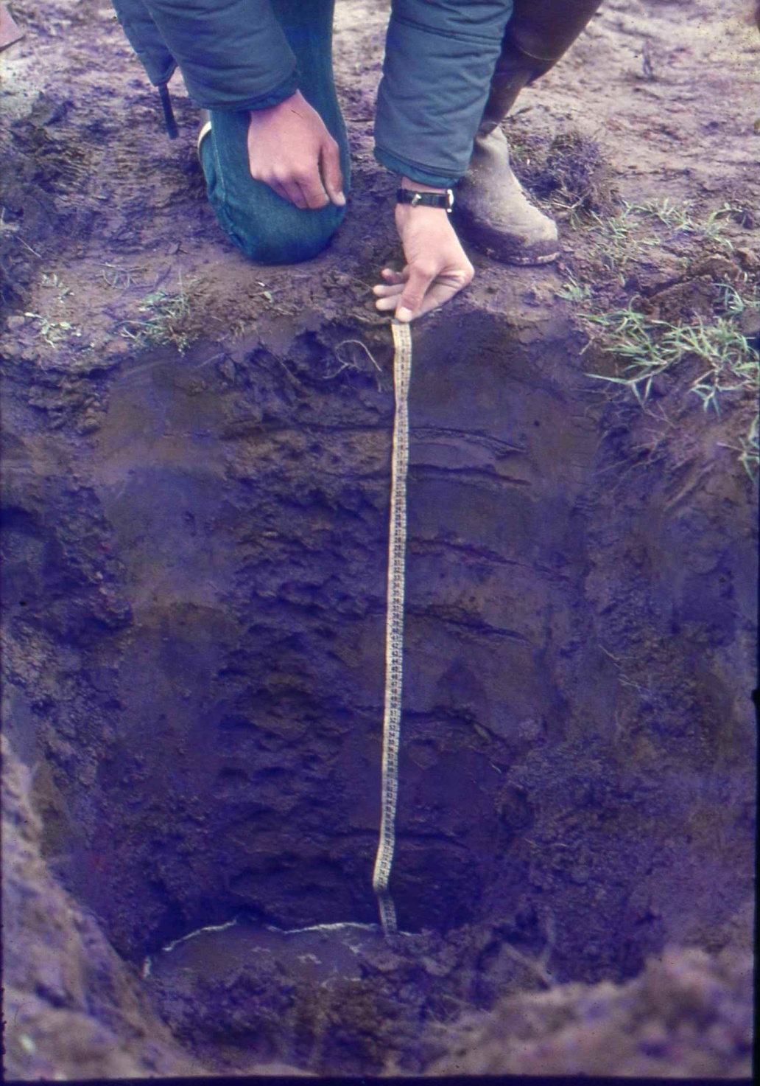
ASCENSO CAPILAR
Fuente: Cisneros

Slide 38
A Nivel interno de CREA 30 A ML Caso de EL CARMEN
...Pero considerando que hay una pendiente oeste – este, y que la napa probablemente siga esta pendiente la Lat y Long tienen influencia…
Longitud

Slide 39
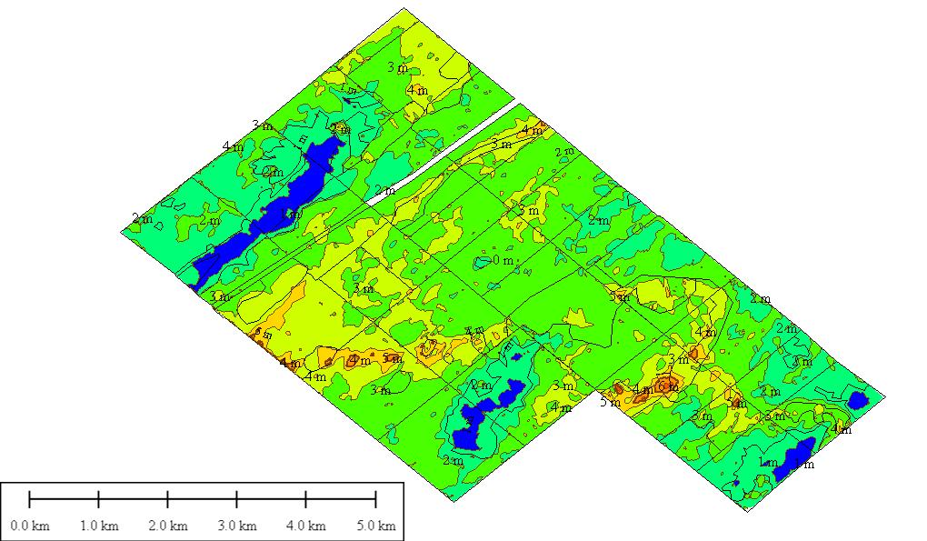
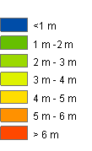
Profundidad de Napa 30/09/2010

Slide 40
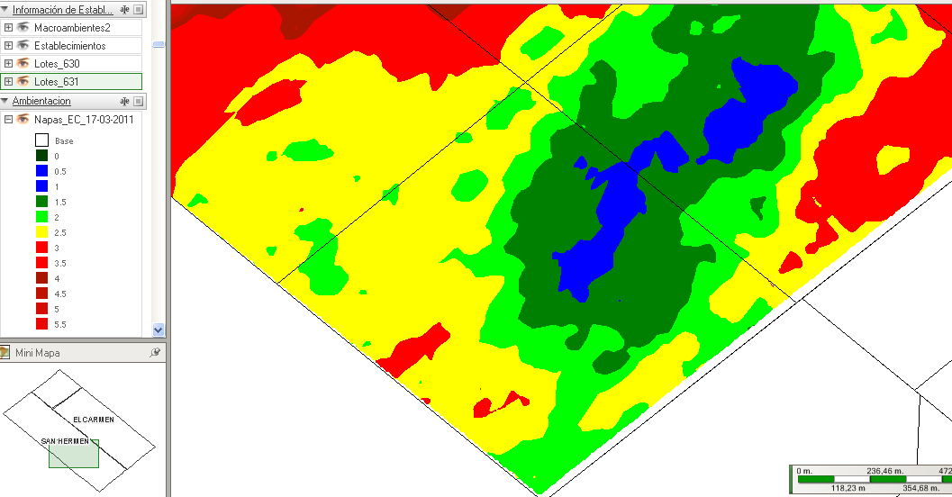
EL Carmen (8SH)
Mapa de profundidad de napas:

Slide 41
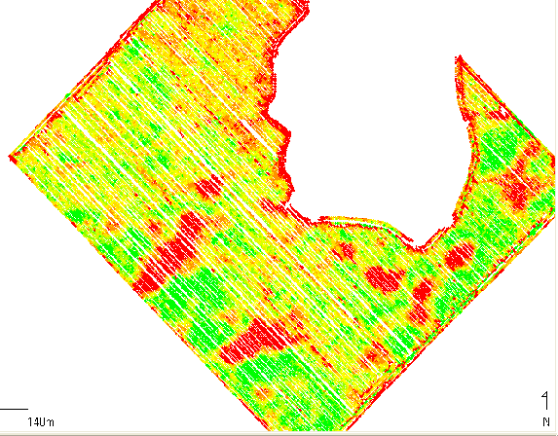
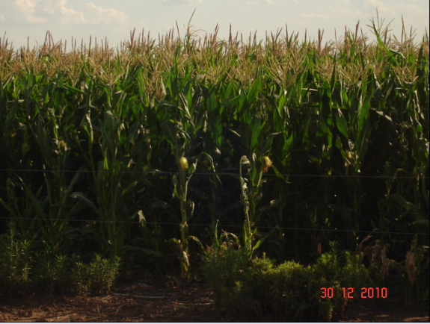
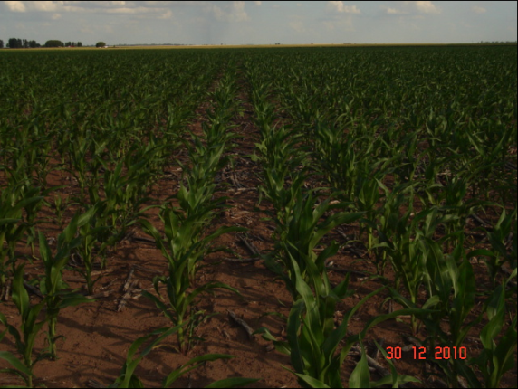
El Carmen Mz 1era vs 2da fecha
Mz 1era
9861
Napa 1,9
MZ 3/12
9865
Mz 3/12
4566
Mz 1era
4911
 | Maíz 1° Fecha | Maíz Tardío
F. de Siembra | 28-9 | 3-12
Híbrido | DK747 MGRR | DK700 MGRR

Slide 42
ESTRATEGIAS de Cultivos GM
Fechas de Siembra
Fertilización
Profundidad de Napa 30/09/2010

Slide 43
ESTRATEGIAS DE MANEJO
NAPA 1-2 mts: Mejor potencial de rinde en fecha óptima( Soja Grupo 3 Largo o 4 Corto el 15-10) ó (Maíz de 1ra con buen nivel de fertilización, buen stand de plantas).
NAPA 2,0 mts. Mas rústica, mayor ciclo, temprano.( Soja Grupo 4 Largo el 5 Corto) ó (Maíz de 1ra con menor nivel de fertilización, menor densidad). Girasol.
NAPA > 2,5 mts. Ciclo largo, diversifico, paso enero y llego con período crítico a febrero-marzo( Grupos 5 el 15-11) ó (Maíz de Diciembre). Puedo hacer cultivos de cobertura y luego sembrar soja o maíz tardíos. O cultivo de Girasol
NAPA < 1 mts
a) Doble cultivo(trigo-soja)ó(trigo-maíz), consumo agua evito la salinización y hago cobertura.
b) Espero lluvias de lavado y siembro un ciclo corto mas tarde.(Grupo 3 30/11)
c) Cultivo de cobertura y siembro ciclo corto después, para desocupar temprano el lote y evitar problemas de piso.
d) Sorgo

Slide 44
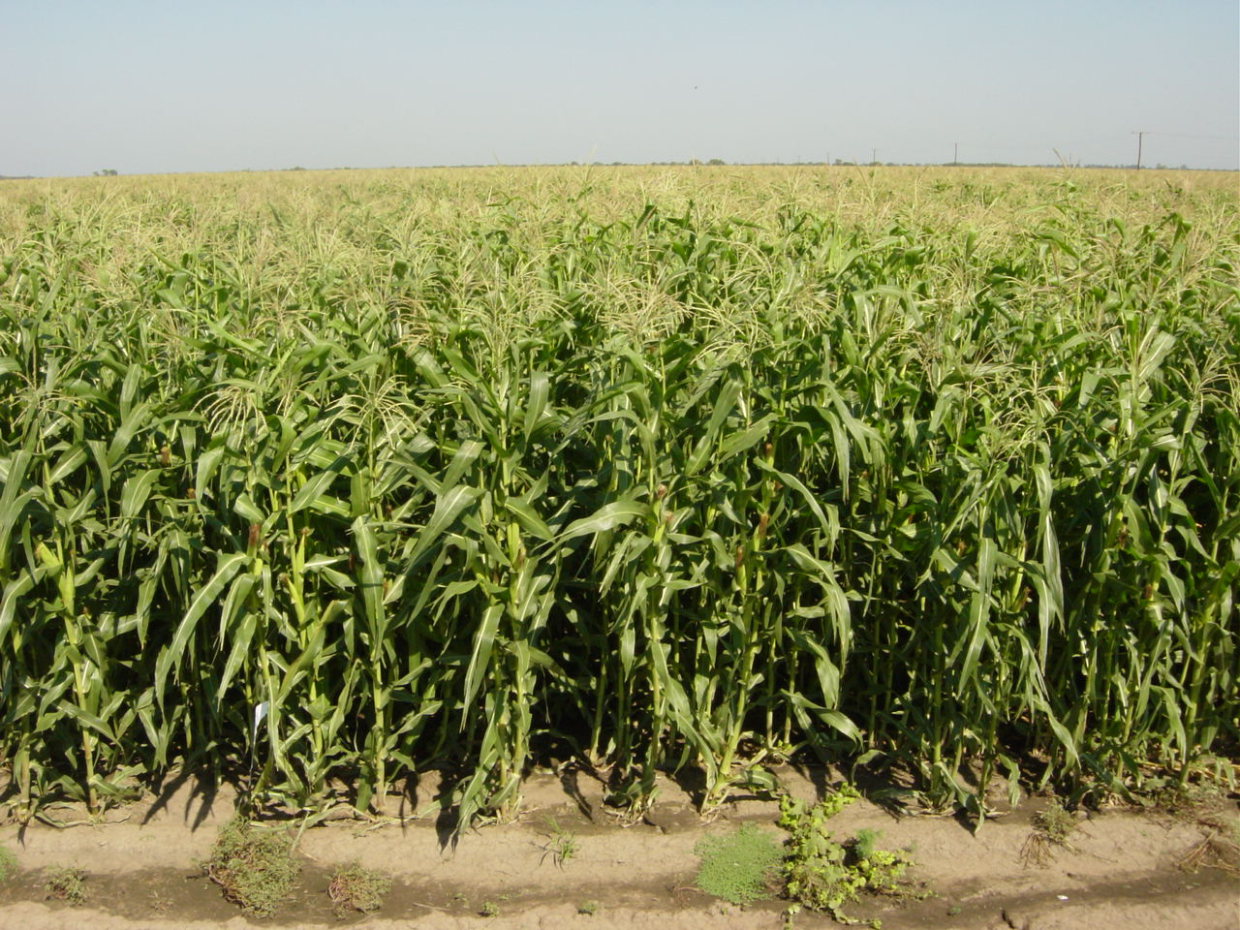
Requerimientos Hídricos de algunos cultivos expresados como ETc
CULTIVO | EUA | Ej:
 | Kg.mm⁻¹.ha⁻¹
MAIZ | 15 - 24 | 17
SORGO | 10 - 20 | 14
GIRASOL | 5 - 9 | 5
SOJA | 5 - 11 | 7
TRIGO | 8 – 14 | 8
Requerimiento
mm
588
535
560
571
500
Rendimiento
Kg.ha⁻¹
10.000
7.500
2.800
4.000
4.000
ALFALFA
15 - 20
ET
Fuente: R Gil

Slide 45
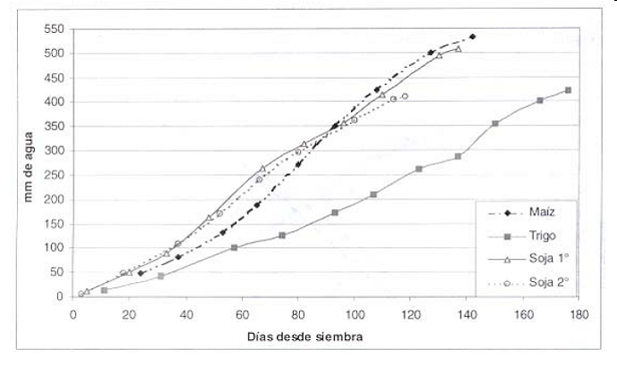
Consumo de agua de los cultivos
Fuente: Santa Isabel– Andriani (2000)

Slide 46
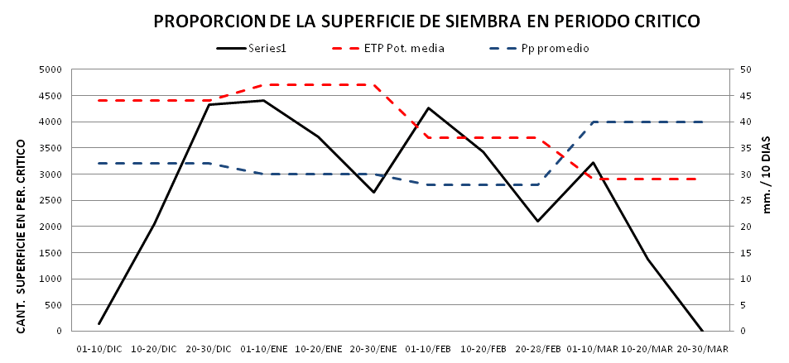
DISTRIBUCION DE LA SUPERFICIE EN PERIODO CRITICO
TODOS LOS CULTIVOS CAMPAÑA 2010/2011
Fuente: E Badino Nueva Castilla

Slide 47
SISTEMA SUSTENTABLE
Recursos Disponibles
SUELO
AGUA
NUTRIENTES
GENÉTICA
MANEJO
Ambientes
Balance de
Carbono
Cobertura
Gestión del Agua
Clima
Agua Util
Napas
Fertilización
Balance de
Nutrientes
ROTACIONES
Notes:
luis

Slide 48
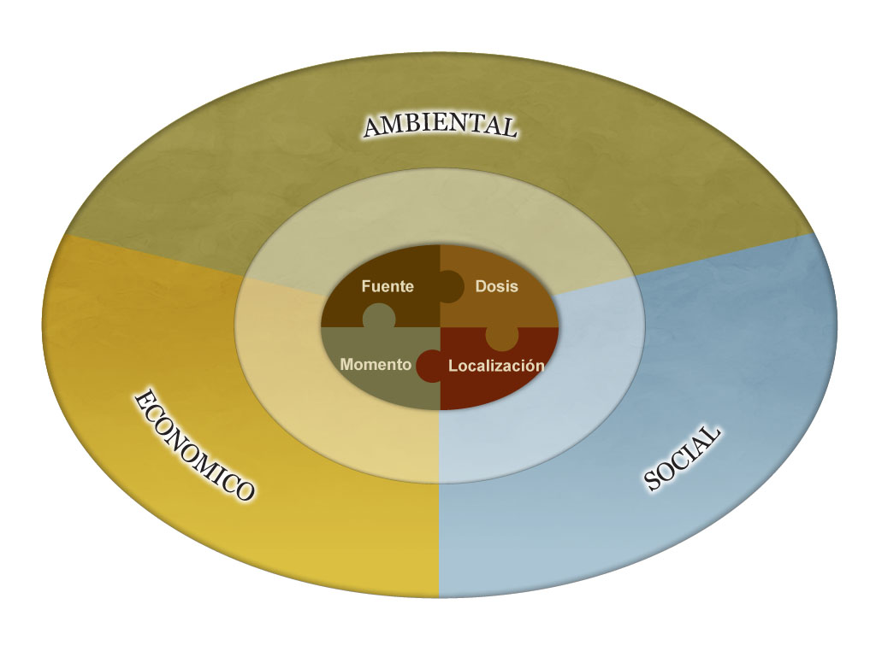

Los cuatro fundamentos básicos de la nutrición (4Fs)
Biodiversidad
Perdidas de
nutrientes
Eficiencia de uso
de recursos: Energía,
Nutrientes, trabajo, agua
Calidad del aire y el agua
Decidir la dosis, fuente, forma y momento de aplicación correctos
OBJETIVOS DEL SISTEMA DE PRODUCCION
Ambiente saludable
Erosión del suelo
Adopción
Balance de nutrientes
Productividad del suelo
Rendimiento
Servicios
del ecosistema
Beneficio neto
Ingreso para el
productor
Productividad
Durabilidad
Rentabilidad
Retorno de la inversión
Calidad
Condiciones de trabajo
Estabilidad de rendimientos
Notes:
“4R Nutrient Stewardship – A global framework for best management practices (BMPs) for fertilizer use. Fertilizer use BMPs—applying the right nutrient source at the right rate, time, and place—integrate with agronomic BMPs selected to achieve cropping system management objectives of productivity, profitability, durability, and health of the biophysical and social environment. A balanced complement of performance indicators can reflect the influence of fertilizer BMPs on the economic, social, and environmental goals for sustainable development.”
See IPNI Concept Paper #1 at www.ipni.net/4R

Slide 49


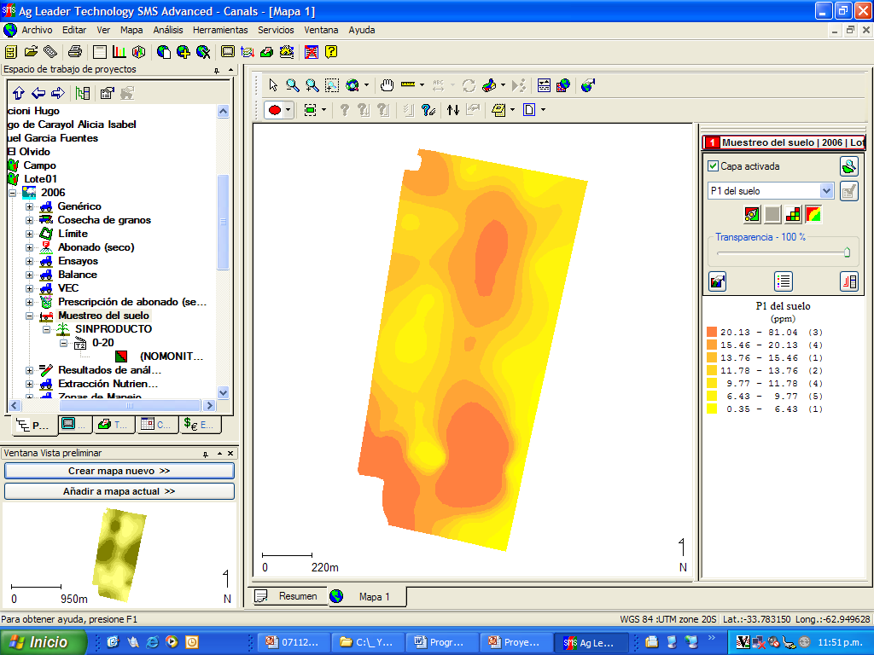
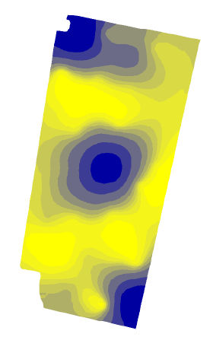
Conocer la fertilidad de los ambientes a manejar para fertilizar
según oferta y exportación
Generamos los mapas nutrientes analizados.
% MO – NO₃ – NOT – pH – Cdad – Ca – Mg – Na – K – Zn – P - S
MO
NO₃
pH
Cdad
P
S
Departamento de Servicios Tecnológicos de Aceitera General Deheza.

Slide 50
Fertilizar la rotación
Diferentes respuestas según cultivos y años (Nitrógeno)
Efectos residuales (Fósforo y Azufre)
Logística – efectos fitotóxicos
Balance de Nutrientes.
Fertilizar según exportación de nutrientes por ambientes.

Slide 51
Balance de Nutrientes
Conceptos a Manejar para hacer un buen uso de nutrientes
Fertilizar la rotación (Largo Plazo)
Eficiencia de uso de los nutrientes
Balance de Nutrientes
Rentabilidad de la Inversión

Slide 52
Fertilización a Largo Plazo
Caso Red de Nutrición de CREA Sur de Santa Fe – IPNI - ASP
Respuesta de los cultivos

Slide 53
Fertilización a Largo Plazo
Caso Red de Nutrición de CREA Sur de Santa Fe – IPNI – ASP
Efecto sobre la disponibilidad de Fósforo

Slide 54
Fertilizar la Rotación (Momento)
En qué cultivos debo colocar el fertilizante
P
N
S
N
S
P
N
P
N
S
N
S
P
S

Slide 55
Balance de Nutrientes

Slide 56
Balance de Nutrientes

Slide 57
Balance de Nutrientes

Slide 58
Balance de Nutrientes

Slide 59
Balance de Nutrientes

Slide 60
SISTEMA SUSTENTABLE
Recursos Disponibles
SUELO
AGUA
NUTRIENTES
GENÉTICA
MANEJO
Ambientes
Balance de
Carbono
Cobertura
Gestión del Agua
Clima
Agua Util
Napas
Fertilización
Balance de
Nutrientes
ROTACIONES
Notes:
gg

Slide 61
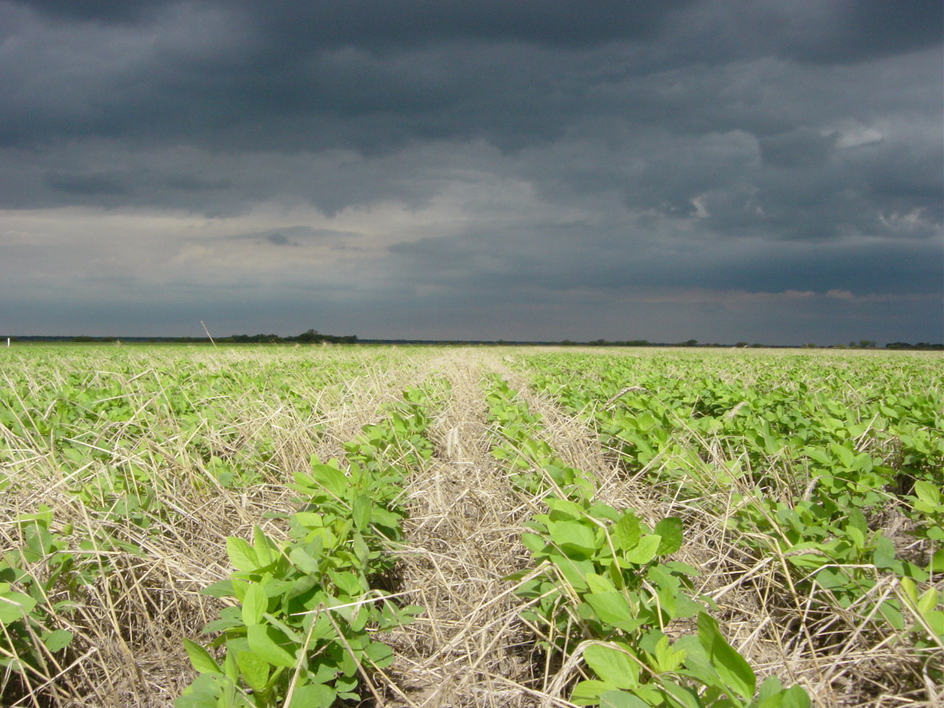
ROTACIONES DINAMICAS
Combinar la genética vegetal, el clima, el suelo y el manejo.
Disponer de la mayor información posible, detallada y cuantificada
ROTACION
ESTRATEGICA
$
ANTECESORES
CLIMA PC
SUELO
AGUA
Indicadores de Calidad
DATO
interpretación
INFORMACIÓN
DIAGNÓSTICO
Como Integramos Conocimientos para mejorar la productividad en sistemas mas SUSTENTABLES

Slide 62
Cómo armar una rotación adecuada
Detectar cultivos más adecuados para cada ambiente
Potencial de rinde
Estabilidad
Detectar sinergias
Estudio de cultivos antecesores
Combinación de períodos críticos

Slide 63
Antecesores por Cultivo
CREA 30 de Agosto Marilauquen

Slide 64
Antecesores Soja histórico

Slide 65
Principales Rotaciones
Loma Arenosa
Loma
Media Loma Arenosa
Media Loma
Bajo Dulce
Bajos Thapto

Slide 66
Protocolo de Rotaciones (Media Loma)

Slide 67
CONCLUSIONES
Tenemos que generar un SISTEMA SUSTENTABLE RENTABLE y COMPETITIVO.
Es fundamental tener CONOCIMIENTOS de cómo se combinan los recursos para generar RINDE.
Es importante como INTEGRAMOS esos conocimientos, para idear estrategias, buscando la mejor ecuación entre RENTA –SUSTENTABILIDAD – RIESGO.
Tenemos que manejar INFORMACION para poder hacer modificaciones a nuestras rotaciones. (concepto de rotaciones dinámicas).

Slide 68
SISTEMA: Enfoque Sistémico
¿Qué es más importante? ¿El árbol o el bosque?
Las partes y el todo
Círculos Viciosos y Círculos Virtuosos
SISTEMA DE PRODUCCION
Fuente: Pensamiento Sistémico (Enrique Herrscher)

Slide 69
Hector Baigorri
“Hay que hacer un traje a medida para cada ambiente”

Slide 70
MUCHAS GRACIAS

